Slide 1
Cinématique Relativiste
Agrégation externe de Physique-chimie, option Physique
Jules FILLETTE

Slide 2
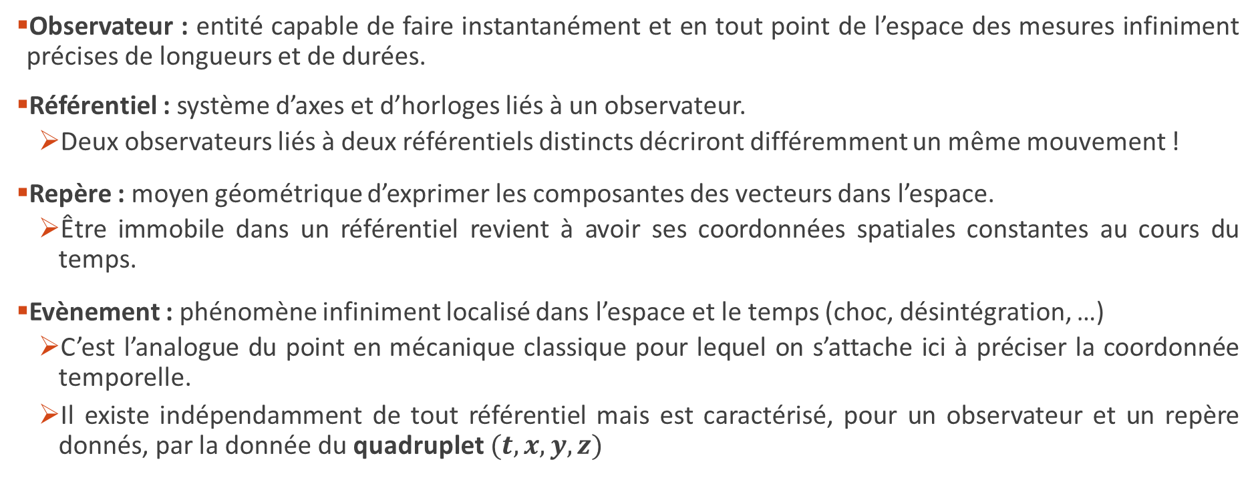
Préambule - Définitions
Observateur : entité capable de faire instantanément et en tout point de l’espace des mesures infiniment précises de longueurs et de durées.
Référentiel : système d’axes et d’horloges liés à un observateur.
Deux observateurs liés à deux référentiels distincts décriront différemment un même mouvement !
Repère : moyen géométrique d’exprimer les composantes des vecteurs dans l’espace.
Être immobile dans un référentiel revient à avoir ses coordonnées spatiales constantes au cours du temps.
Evènement : phénomène infiniment localisé dans l’espace et le temps (choc, désintégration, …)
C’est l’analogue du point en mécanique classique pour lequel on s’attache ici à préciser la coordonnée temporelle.
Il existe indépendamment de tout référentiel mais est caractérisé, pour un observateur et un repère donnés, par la donnée du quadruplet$(t,x,y,z)$

Slide 3
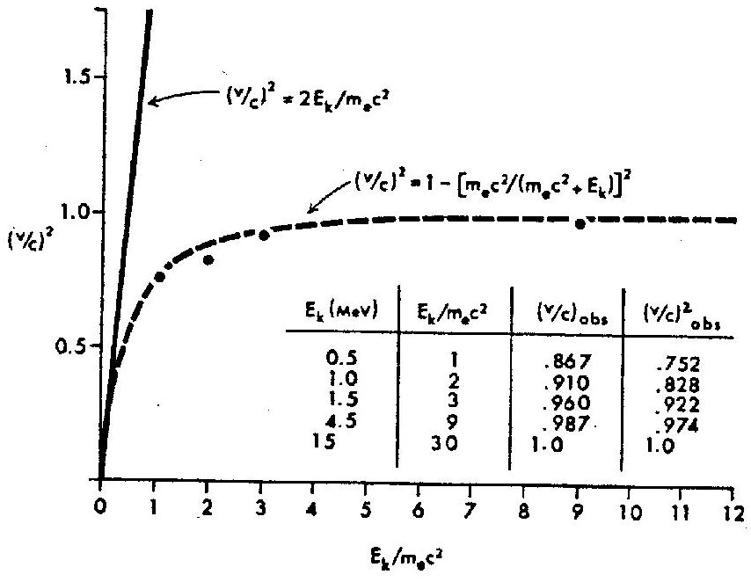
I. Une évolution pour la mécanique classique 2. Invariance de la vitesse de la lumière
Speed and kinetic energy of relativistic electrons, W. Bertozzi

Slide 4
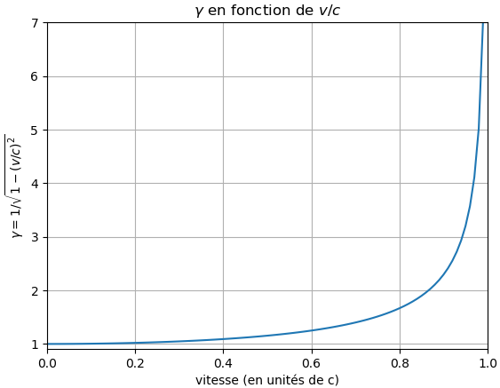
I. Changement de référentiel en relativité
3. Transformation de Lorentz spéciale
Dépendance de $γ$ avec la vitesse du référentiel

